Slide 1

PANEL#6
LES NOUVEAUX DÉFIS DES RESSOURCES HUMAINES
Bienvenue

Slide 2
10 panels inspirants
1. Stratégies inspirantes En relecture (site)
2. Transition numérique En relecture (site)
3. Santé mentale En relecture (site)
6. Ressources humaines Aujourd’hui
7. Conseils légaux 19 janvier/22
8. Energies renouvelables 16 février/22
9. Investissements 16 mars/22
5. Immobilier En relecture (site)
4. Economie En relecture (site)
10. Communication et marketing 20 avril/22
Le sixième d’une série de 10 panels inspirants
Panel 6.
Les nouveaux défis des ressources humaines!

Slide 3


Un grand merci à nos partenaires
Financement de DEO, administré par la SDE

Slide 4
Nos panÉlistes invitÉs:
MylÈne letellier
Directrice des opérations a la Société de développement économique de la Colombie-Britannique
mletellier@sdecb.com, www.sdecb.com
Kim Wysseier
Consultante en ressources humaines, People Compass
kim@peoplecompass.net, www.peoplecompass.ca
Sandrine bunch
Consultante réglementée en immigration canadienne, Cerise Immigration Consulting Inc.
info@ceriseimmigration.ca, www.ceriseimmigration.ca
franck point
Propriétaire de la société Faubourg
franck.point@faubourg.com, www.faubourg.com
6. Les nouveaux défis des ressources humaines
17 novembre2021

Slide 5
Questions pour nos invités
Selon vous, quels ont été vos plus grands défis depuis la pandémie en matière de ressources humaines?
Maintenant que l’économie reprend et que les restrictions s’assouplissent, quels moyens prenez-vous pour trouver et surtout conserver vos employés?
Comment gérez-vous la sécurité de vos employés et comment restez-vous compétitifs?
Est-ce que vous avez été obligés de changer vos habitudes et votre façon de travailler?
Les nouveaux défis des ressources humaines

Slide 6
Les astuces de Mylène Letellier
Exercez un leadership collaboratif : Impliquez vos employés dans la réalisation de l’objectif visé et invitez-les à la cocréation.
Soyez authentique et transparent : Soyez fidèle à vous-même avec vos vulnérabilités, vos forces et vos valeurs. Cela contribuera au ralliement, à la cohésion et à l’engagement.
« Empowerment » de vos employés : Assurez-vous de donner aux employés un certain degré d'autonomie et de responsabilité pour la prise de décision dans leur travail quotidien.
Les nouveaux défis des ressources humaines

Slide 7
Les astuces de Kim Wysseier
Résonance: Développez votre « people leadership » et votre résonance émotionnelle.
Transcendance: Soyez clair sur la raison d'être (but) de votre organisme et comment cela impacte vos partenaires, collaborateurs et leaders.
Intentionnalité: Orientation vers le futur : identifiez les opportunités du monde de demain et développez les attributs, talents et capacités requis pour rester pertinent.
Les nouveaux défis des ressources humaines

Slide 8
Les astuces de Sandrine Bunch
1. Mobilité francophone : Facilitez vos démarches d’immigration pour recruter vos travailleurs temporaires et retenir votre personnel qualifié en soutenant leur demande de résidence permanente.
2. Adaptabilité & flexibilité : L’expérience canadienne est une exigence qu’il faudra sans doute redéfinir en termes d’évaluation de la compétence de vos futurs employés, lors de la phase de recrutement.
3. Diversité & Inclusion : Osez recruter à l’international vos talents et prévoir une phase d’adaptation, de mentorat et d’accompagnement au sein de votre entreprise.
Les nouveaux défis des ressources humaines

Slide 9
Les astuces de Franck Point
On obtient un meilleur rendement des employés lorsqu’ils sont motivés !
Retirez le stress dans leur environnement de travail.
Apportez de la flexibilité tant que possible.
3. Évitez la routine.
Les nouveaux défis des ressources humaines

Slide 10
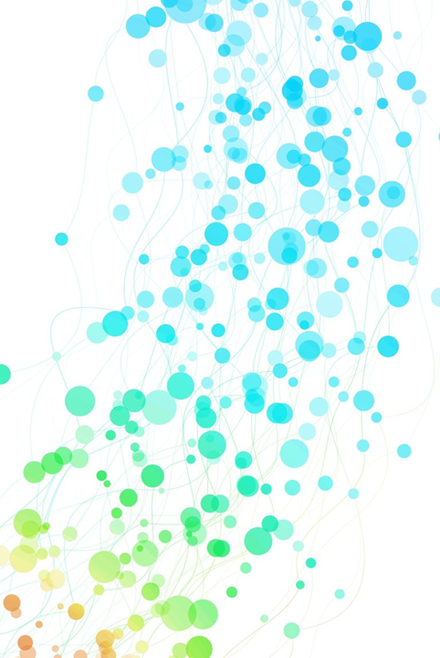
PERIODE
DE
QUESTIONS

Slide 11
Prochains Panels
1. Stratégies inspirantes En relecture (site)
4. Économie En relecture (site)
5. Immobilier Aujourd’hui
6. Ressources humaines Aujourd’hui
7. Conseils légaux 19 janvier/22
8. Energies renouvelables 16 février/22
9. Investissements 16 mars/22
3. Santé mentale En relecture (site)
2. Migration numérique En relecture (site)
10. Communication et marketing 20 avril/22
une série de 10 panels inspirants

Slide 12
MERCI

